Slide 1

Cadastro de RNC
Criado por Jean Roberto Pasquini

Slide 2
Excel - VBA
Excel - VBA
Administrar e organizar relatórios
Administrar e organizar relatórios
Maior velocidade em buscas
Maior velocidade em buscas
Segurança de dados
Segurança de dados
Fácil uso
Fácil uso

Slide 3
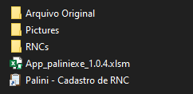
O software consiste em:
Um arquivo base para criação de relatório;
App_paliniexe_1.0.4.xlsm (Executável do VBA – Excel;
Pasta (banco de dados) de todos os relatórios puxados dentro do programa;
Pasta (banco de dados) para as imagens anexadas de cada relatório.

Slide 4
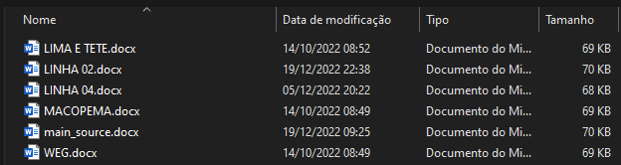
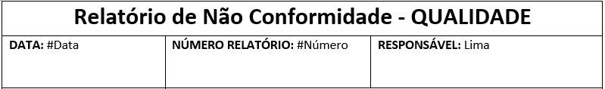
Arquivo base:
Como existem dados que não podem ser modificados, o programa necessita de uma base para iniciar, no caso, um arquivo .docx de cada linha, fornecedor e terceiro.
Responsável pelo terceiro nunca alterará
Exemplo:

Slide 5
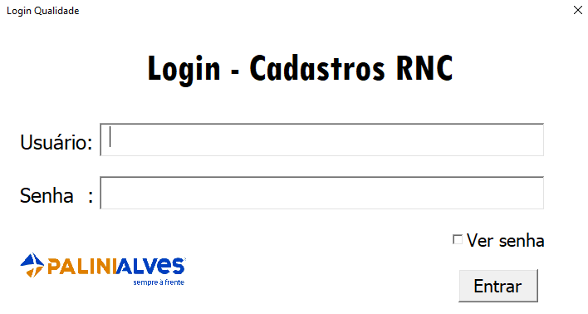
Interface de Login:
Proteção contra roubo de dados;
Limitar acesso de uso;
Evitar falsas identidades.
Usuário e nível de acesso através do login

Slide 6
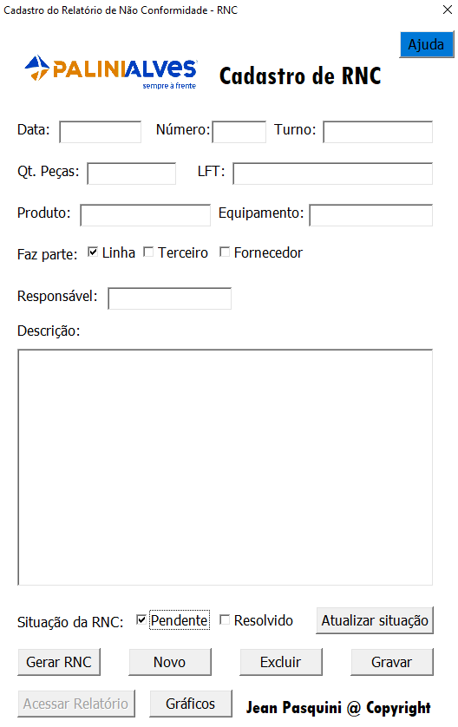

Interface de Cadastro:
Preenchimento de informações;
Gerar arquivo .docx com dados;
Visualizar e atualizar dados rapidamente;
Criação de gráficos automaticamente.

Slide 7
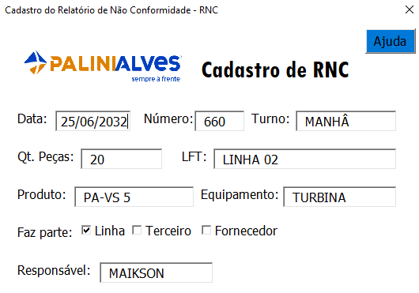
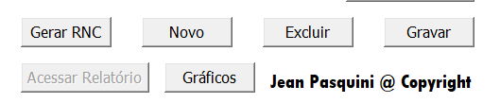
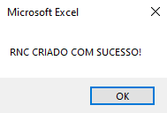
Criando documento…
Após preencher as informações:
O usuário poderá criar um documento pressionando “Gerar RNC”

Slide 8

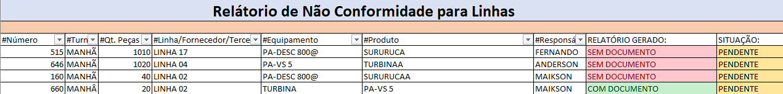
Com isso, ela se encaminha para pasta com o nome do(a) Linha/Terceiro/Fornecedor
Agora podemos acessar o relatório partindo do próprio programa
Ele ficará armazenado na planilha para busca e acesso rápido
Obs: o programa informa se existe um Relatório criado

Slide 9
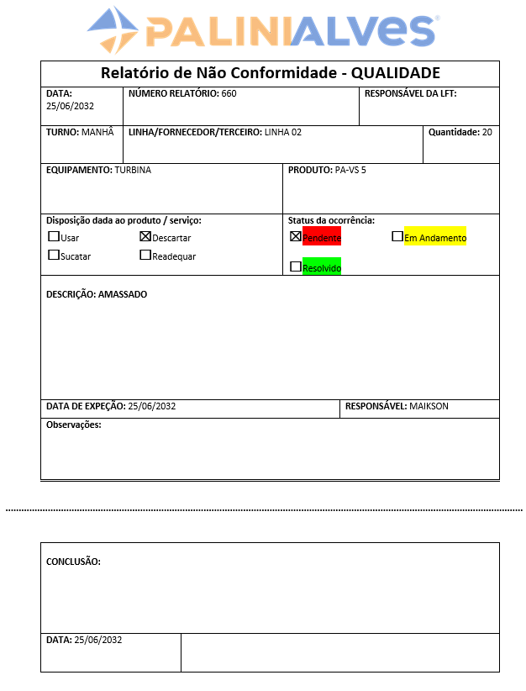
Após cria-lo, o usuário poderá modificar (caso queira)

Slide 10
Acesso de Usuário Comum
User – Suas permissões, visão e controle dentro do software

Slide 11
Permitido
Acesso a 3 planilhas (Linhas, Fornecedores, Terceiros);
Acesso ao cadastramento de Não Conformidade;
Navegar os bancos de dados preenchidos com os relatórios e imagens.
Não permitido
Modificar células;
Acesso aos códigos e dados dos gráficos;
Manipular senhas e usuários de pessoas cadastradas e não-cadastradas no software.
Usuário - User

Slide 12
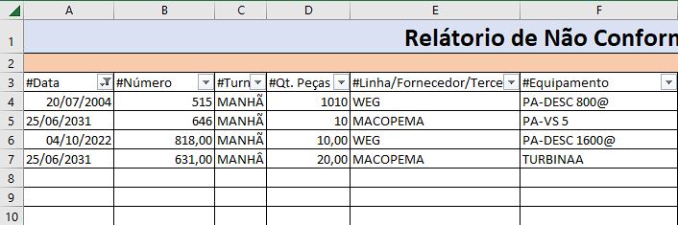
Para acessar o relatório, basta clicar em uma celular vazia ou preenchida com dados

Slide 13
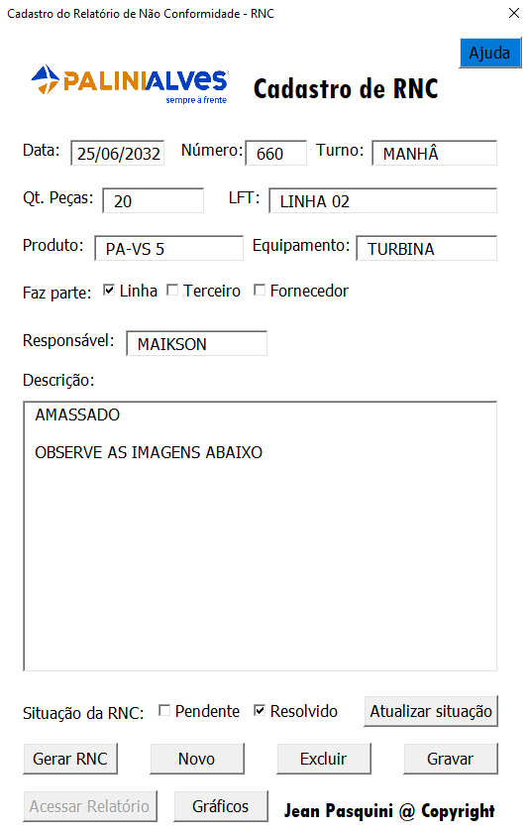
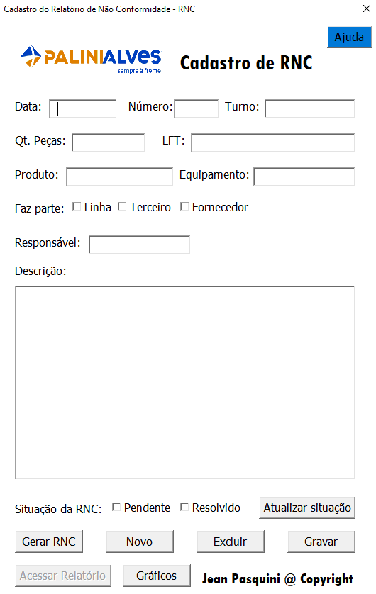
Após clicar, abrirá a tela para cadastrar uma nova Não-Conformidade nas linhas do Excel
Caso a célula esteja preenchida, o formulário será fornecido com os dados da RNC
Dados preenchidos
Botões auxiliares

Slide 14
Acesso de Administrador
Admin – Suas permissões, visão e controle dentro do software

Slide 15
Permitido
Acesso a todas planilhas
Acesso ao cadastramento de Não Conformidade;
Navegar os bancos de dados preenchidos com os relatórios e imagens;
Modificar células;
Acesso aos dados dos gráficos;
Manipular senhas e usuários de pessoas cadastradas e não-cadastradas no software.
Não permitido
Bloqueado o acesso de códigos.
Usuário - Admin

Slide 16
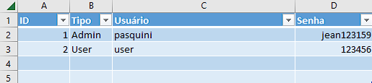
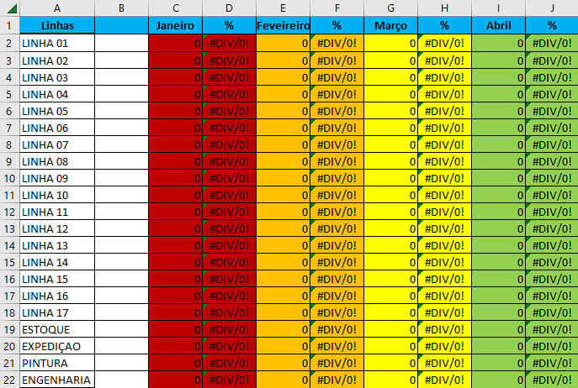
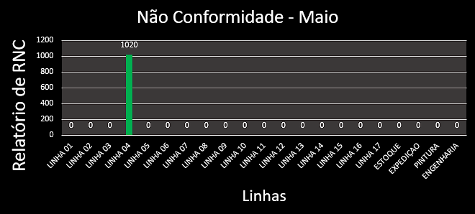
Dados de usuários cadastrados
Dados dos gráficos
Acesso aos gráficos

Slide 17
Programa auxiliar SGQ
Em busca de automatizar processos simples e repetitivos
Sistema de Gestão da Qualidade

Slide 18

Aberto para atualizações
Cadastro de RNC – Criado por Jean Roberto Pasquini, Jovem Aprendiz - Qualidade

